Slide 1
Project 3
2021
小组成员：郝裕玮&张闯
小组分工：
共同完成代码和报告撰写以及PPT制作

Slide 2
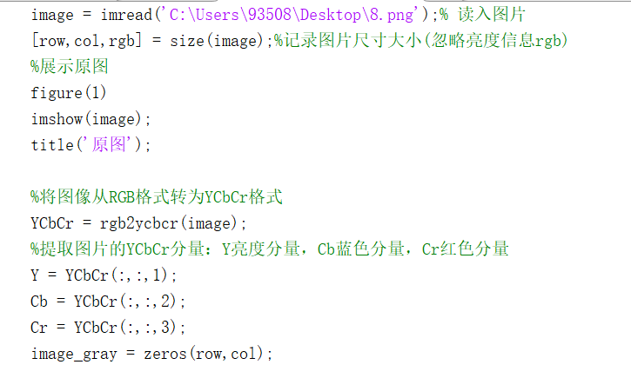
读入图片并转换格式

Slide 3
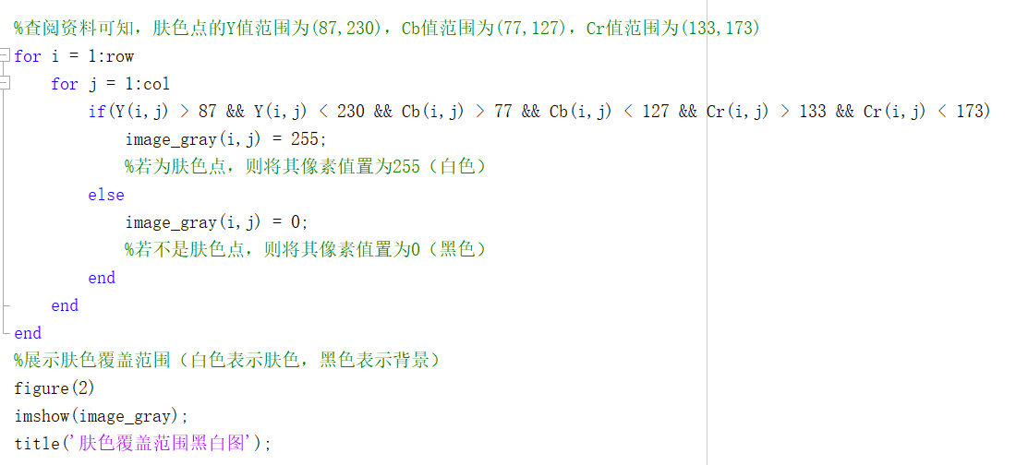
将原图置为二值图（黑白）

Slide 4
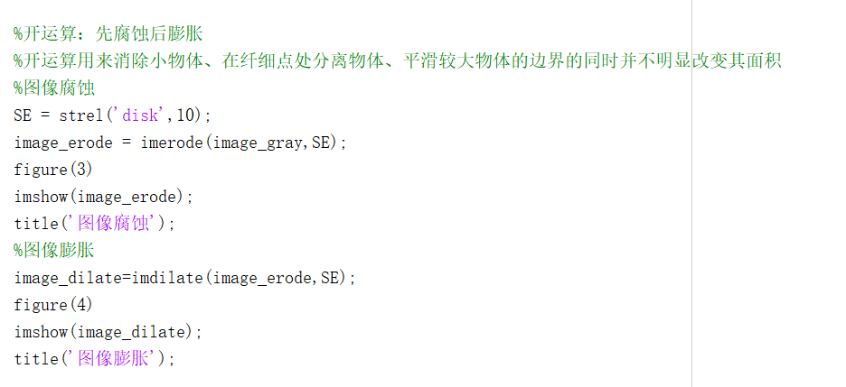
开运算：先腐蚀后膨胀

Slide 5
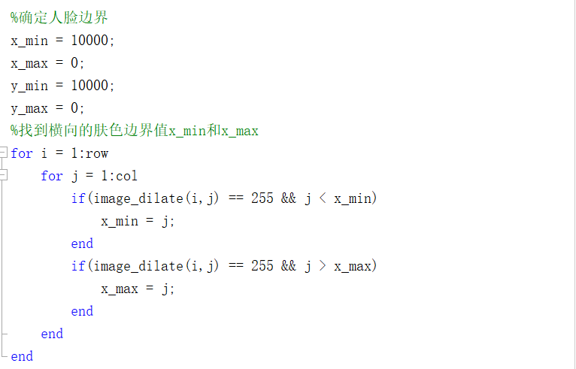
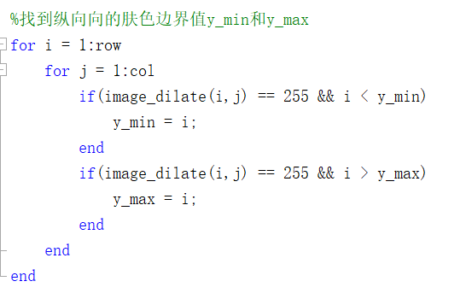
确定人脸方框边界

Slide 6
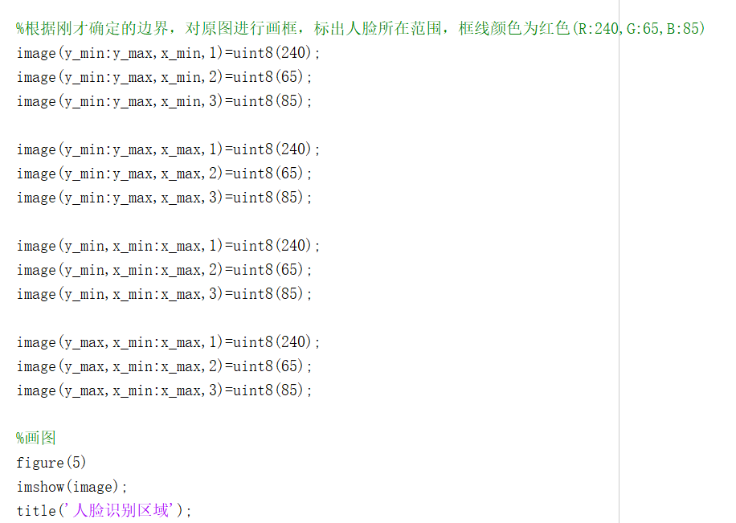
画图

Slide 7
2021
THANK YOU

